Slide 1
Projeto de desenvolvimento do jogo 2048 voltado para crianças do ensino fundamental
Centro Universitário UNIFACEAR
André dos Reis Caus
Julio Cesar Pereira
Professor Rodrigo Bevilacqua Marcondes

Slide 2
ÍNDICE
Sobre o Jogo
Protótipos de Tela
PMCanvas
Casos de Uso
Apresentação do Jogo
Finalização

Slide 3
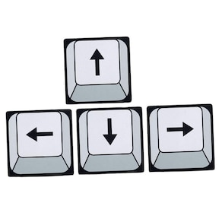
O JOGO 2048

Slide 4
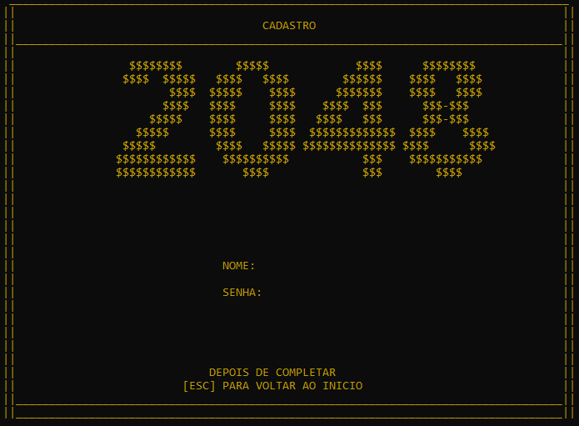
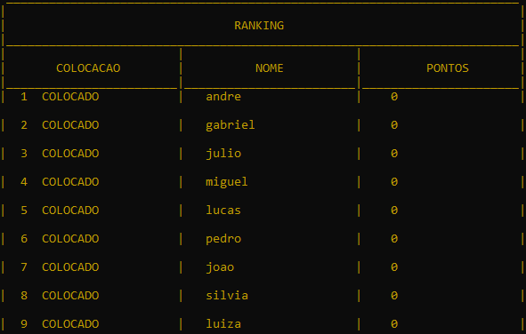
PROTÓTIPOS DE TELA
Tela de Cadastro
Tela de Ranking

Slide 5
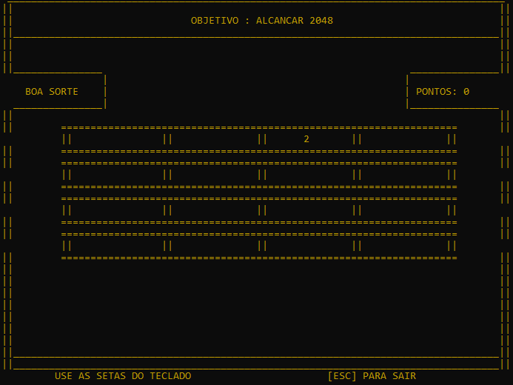
PROTÓTIPOS DE TELA
Tela do Jogo

Slide 6
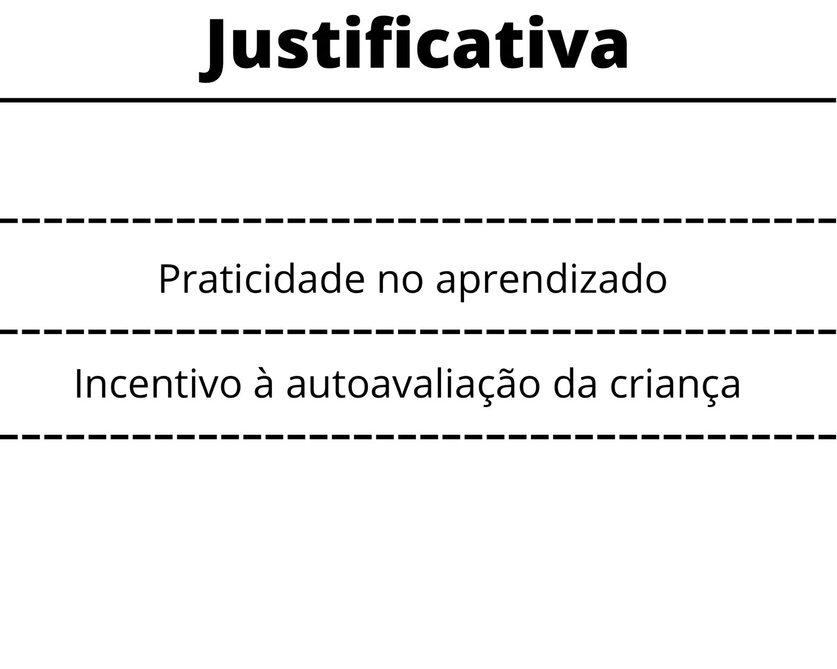
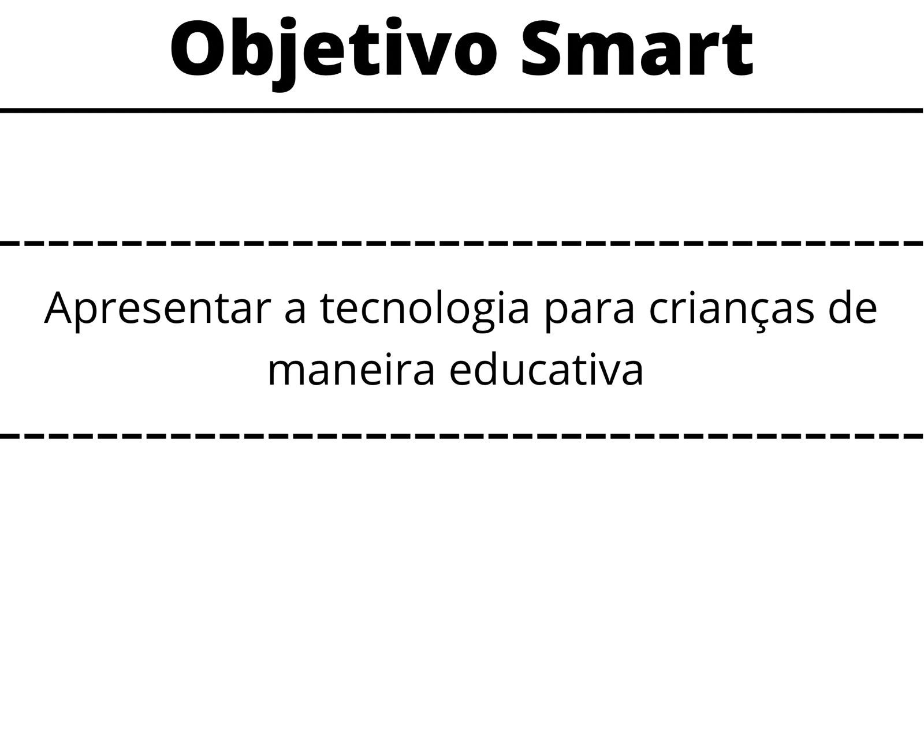
PM CANVAS
PORQUE?

Slide 7
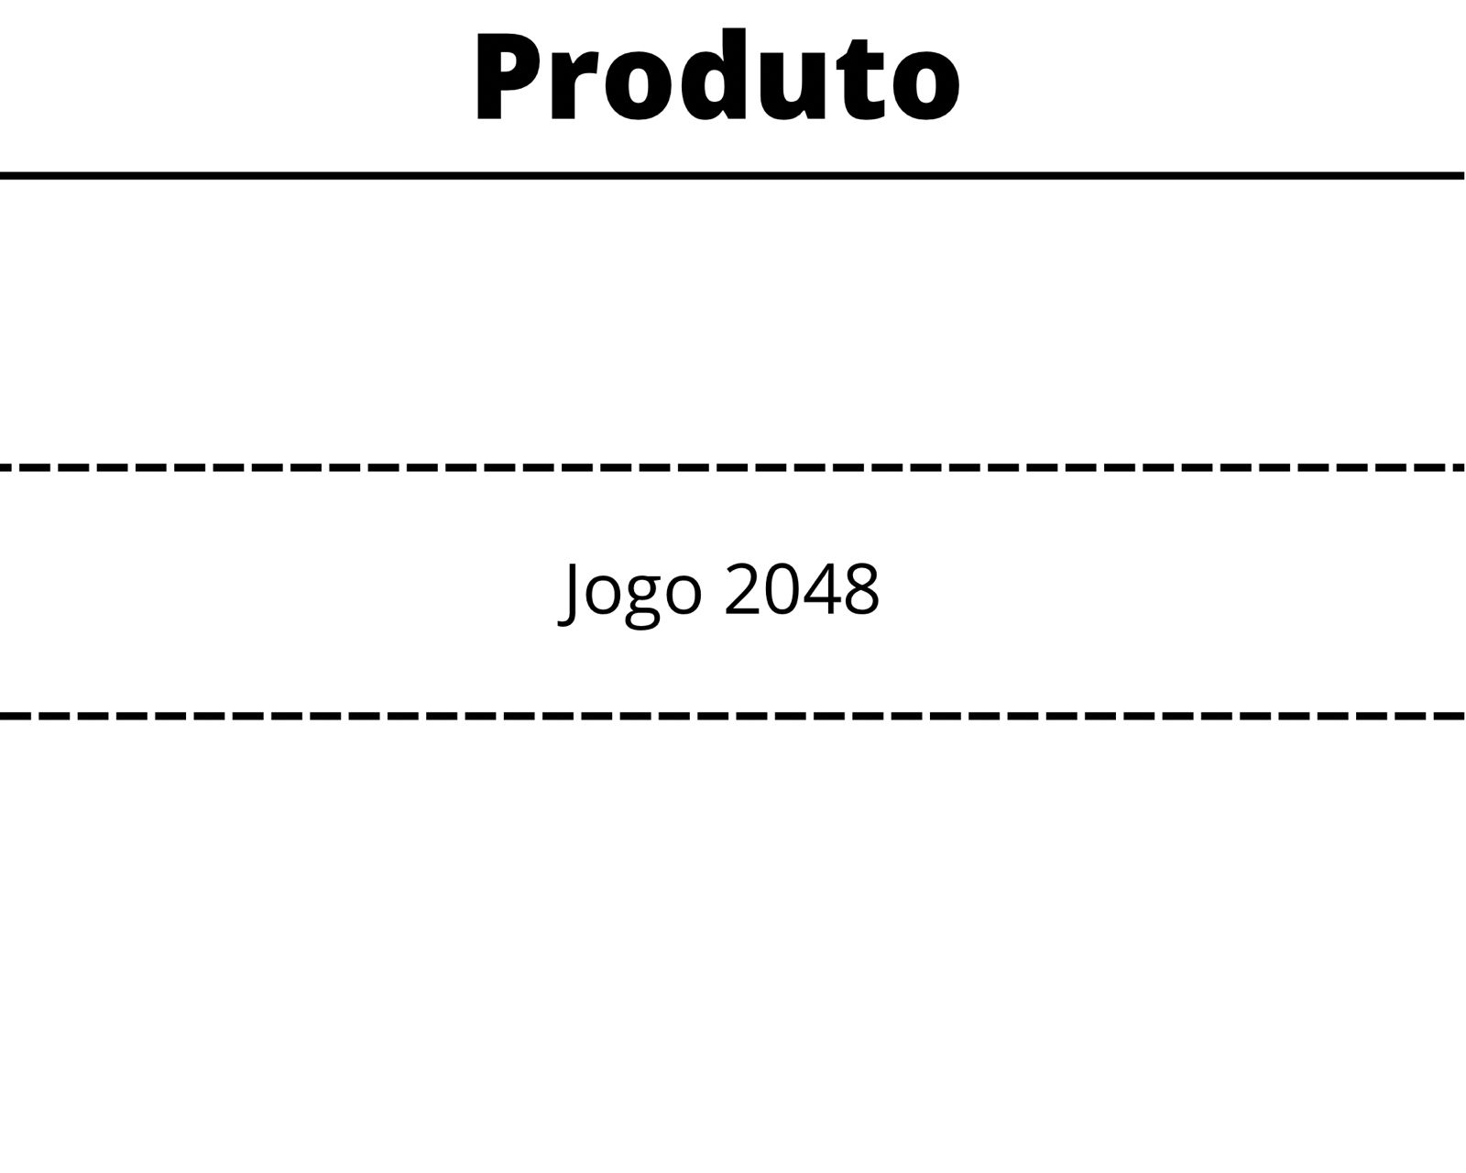
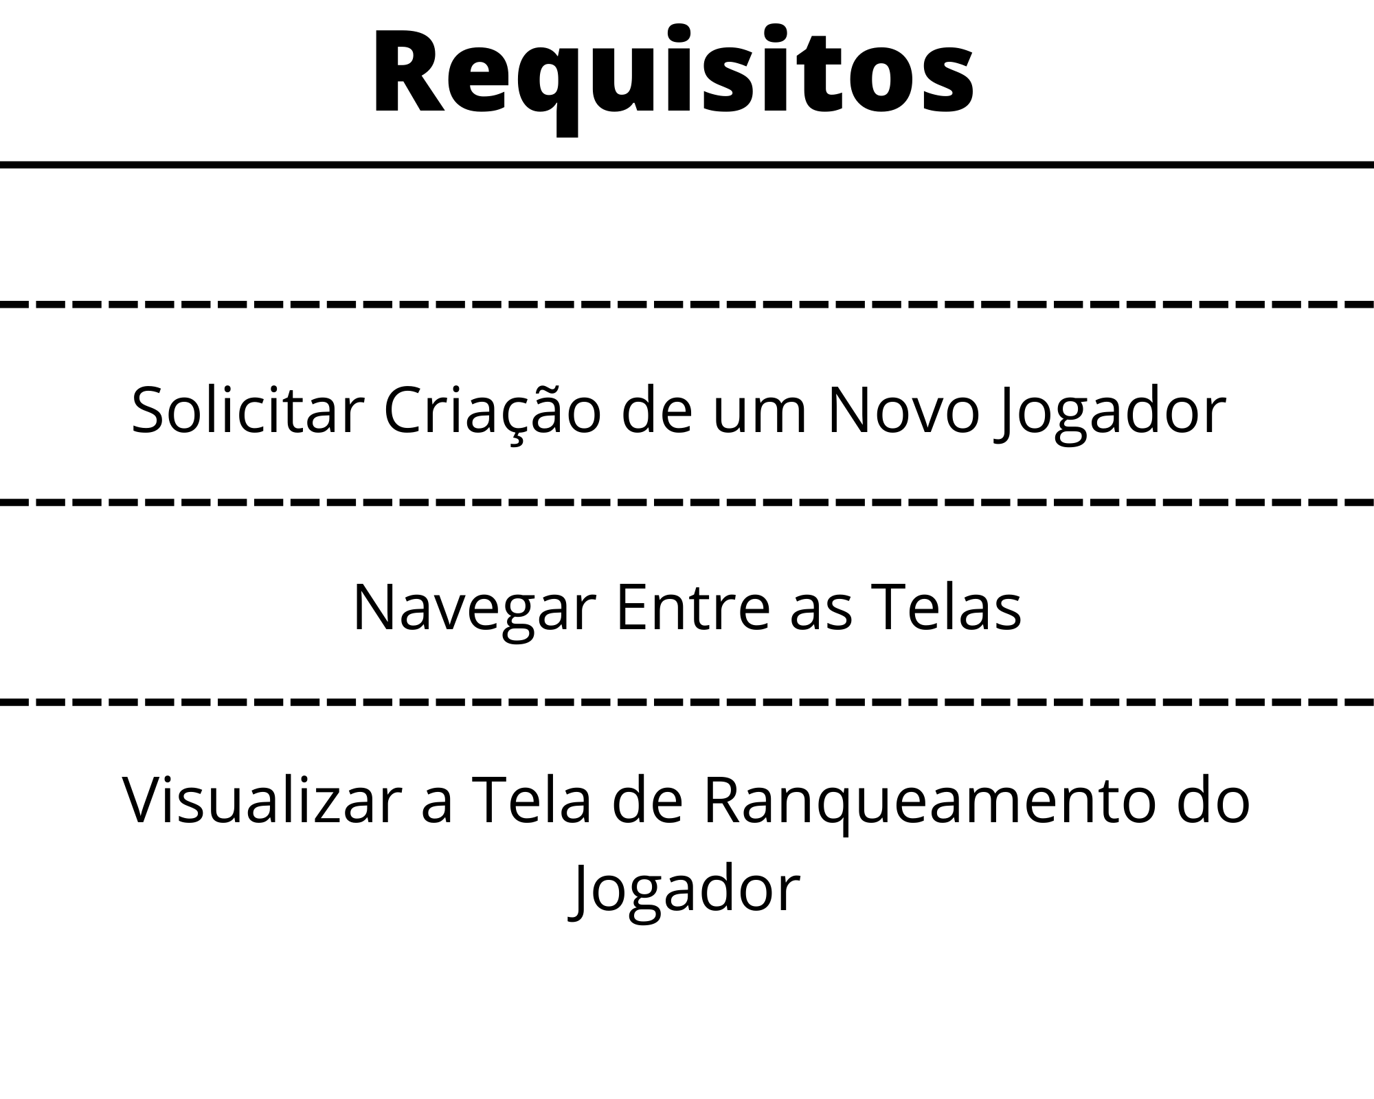
PM CANVAS
O QUE?

Slide 8
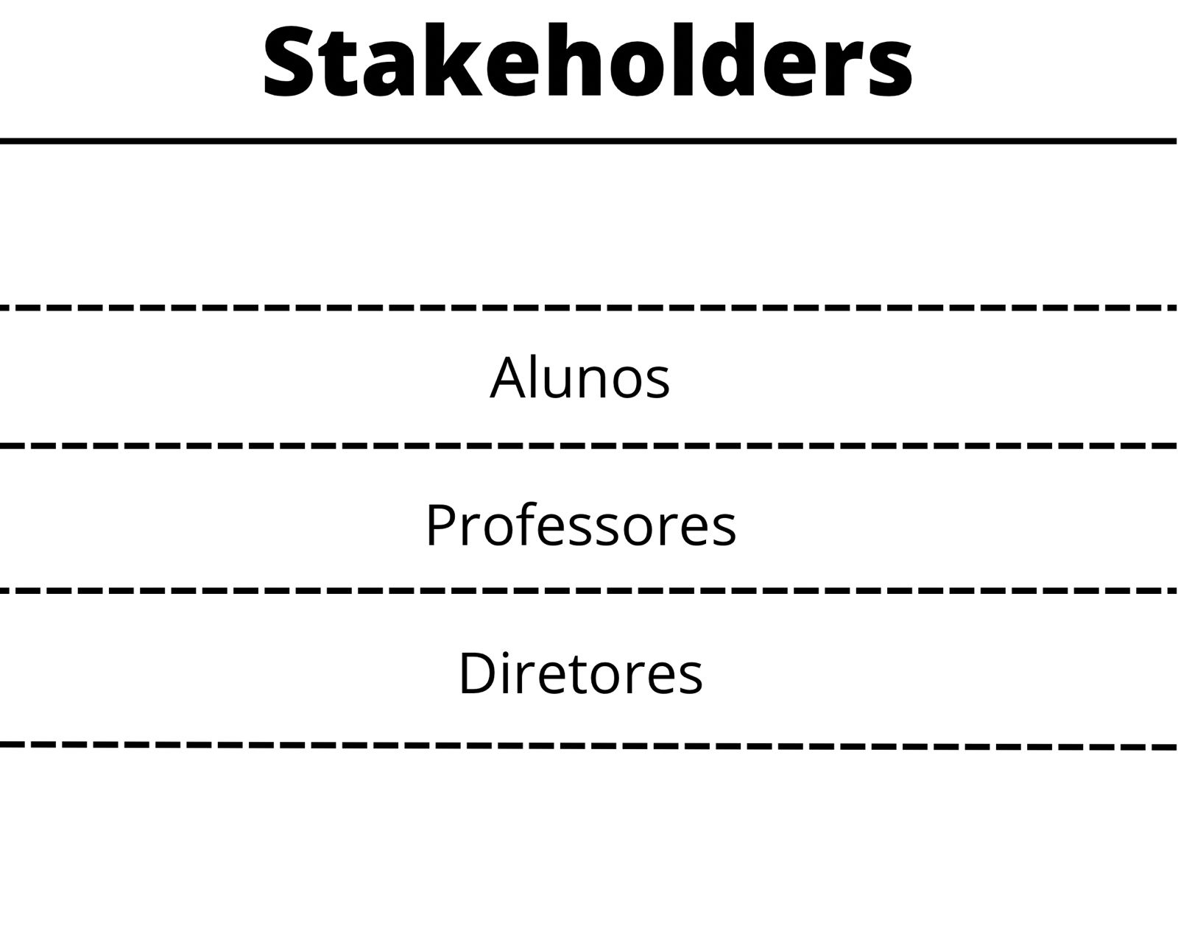
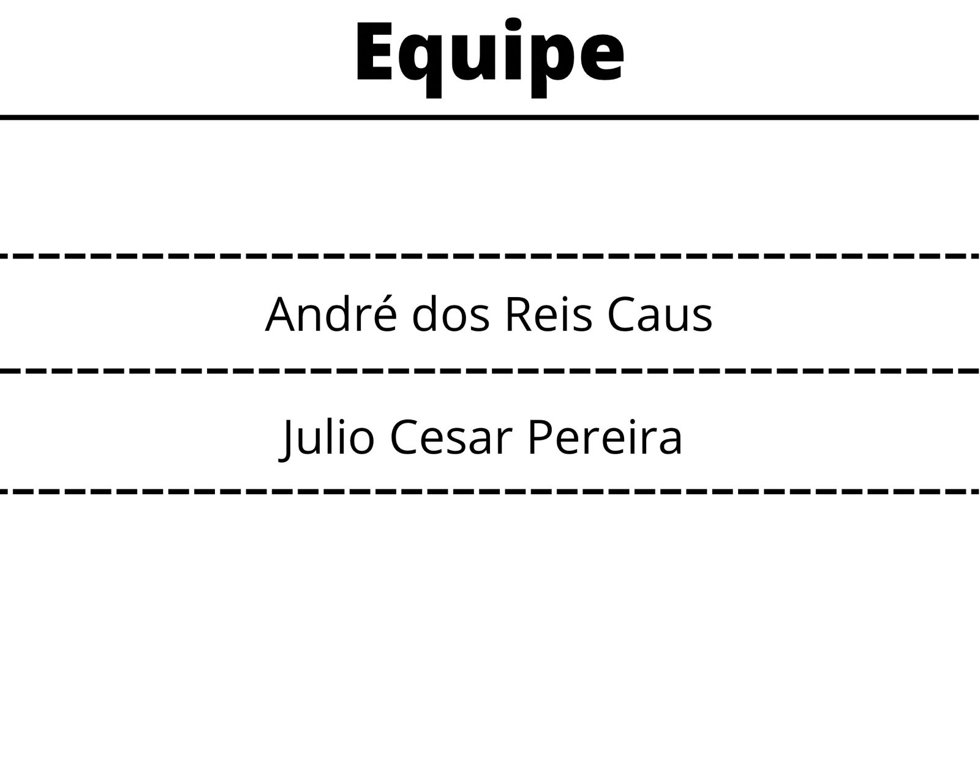
PM CANVAS
QUEM?

Slide 9
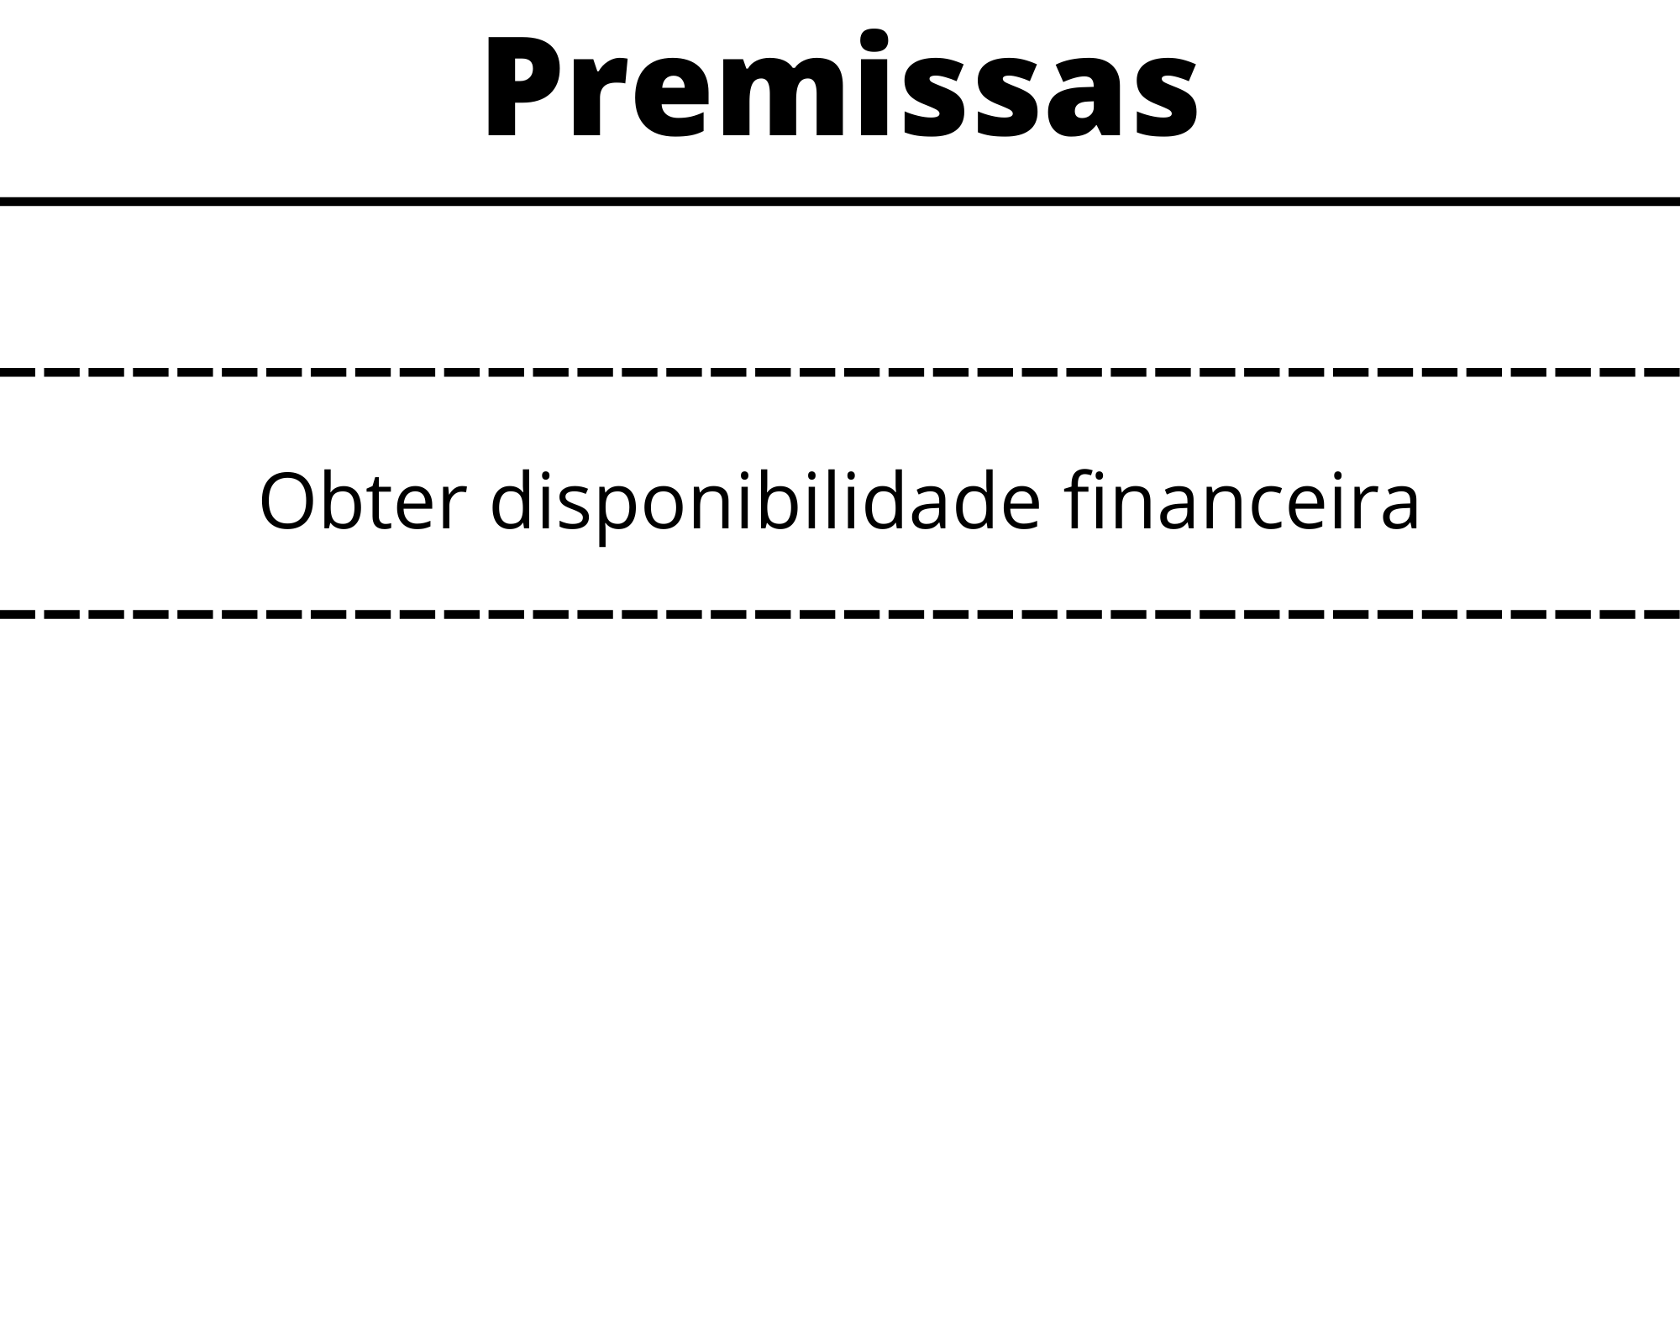
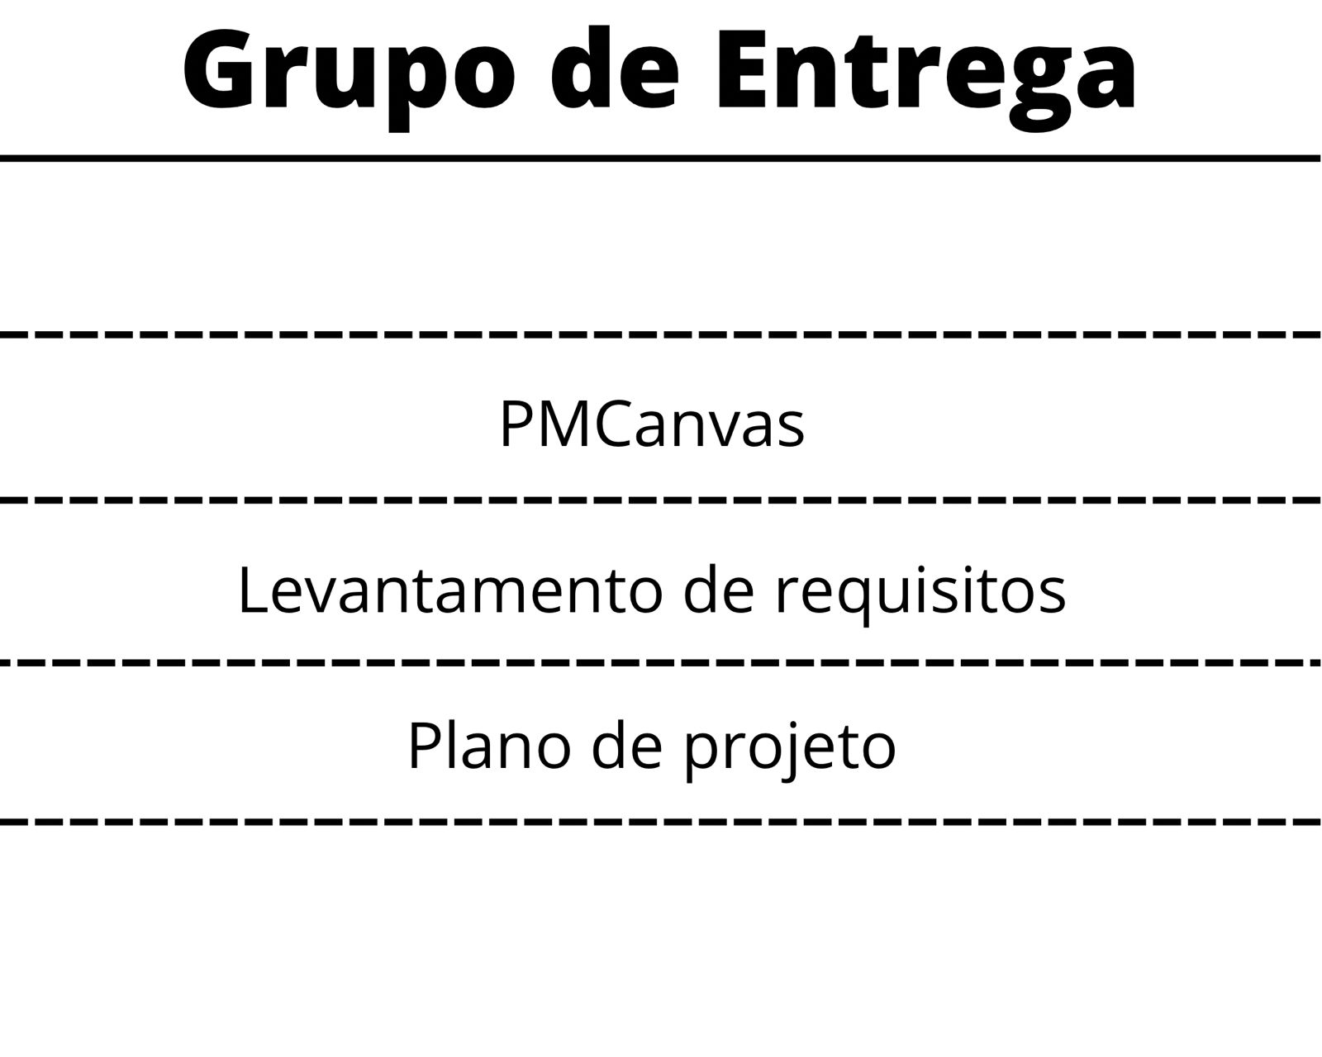
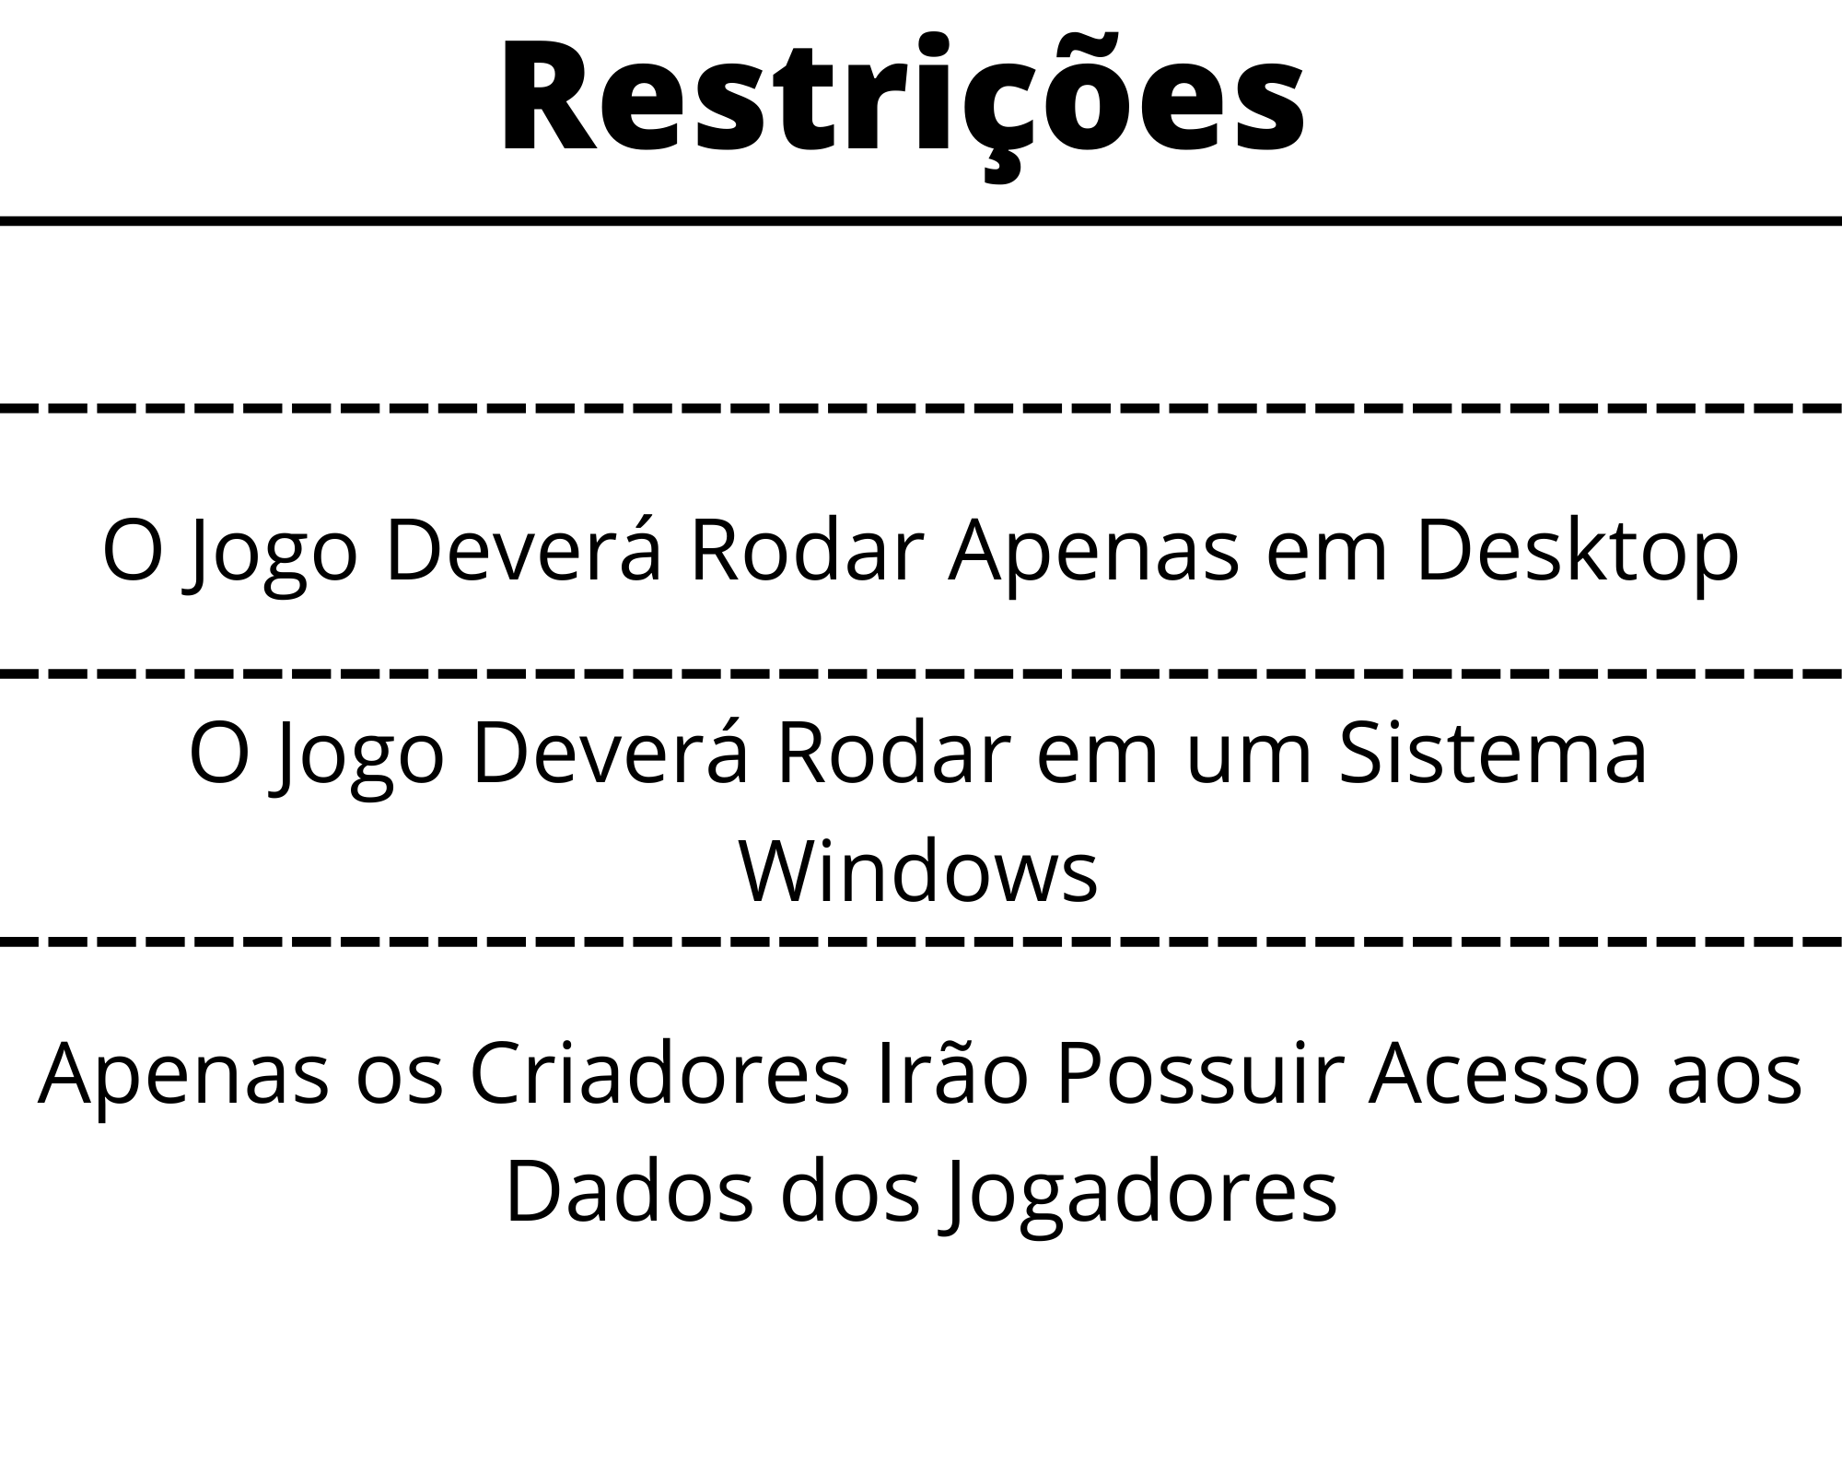
PM CANVAS
COMO?

Slide 10
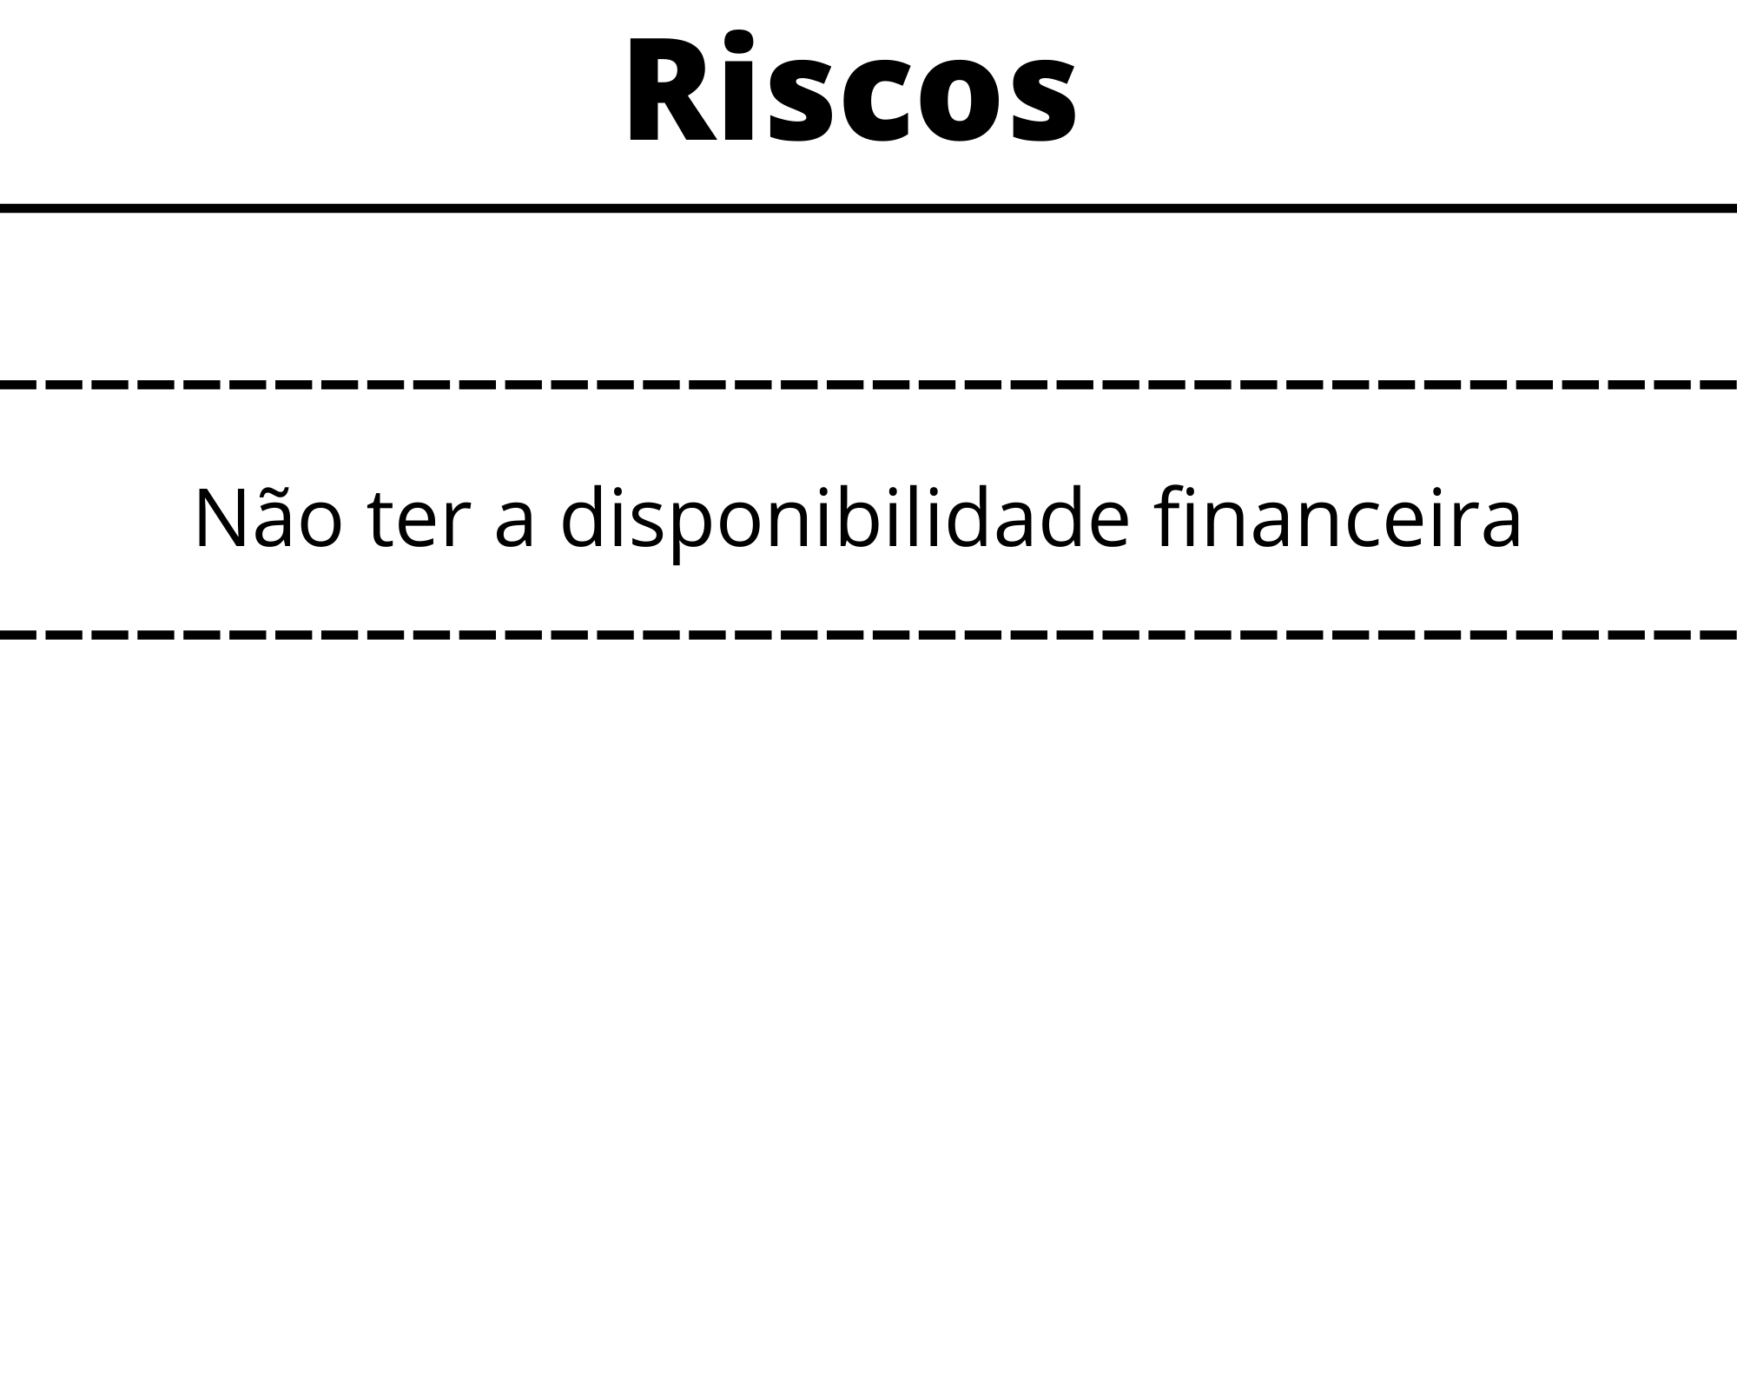
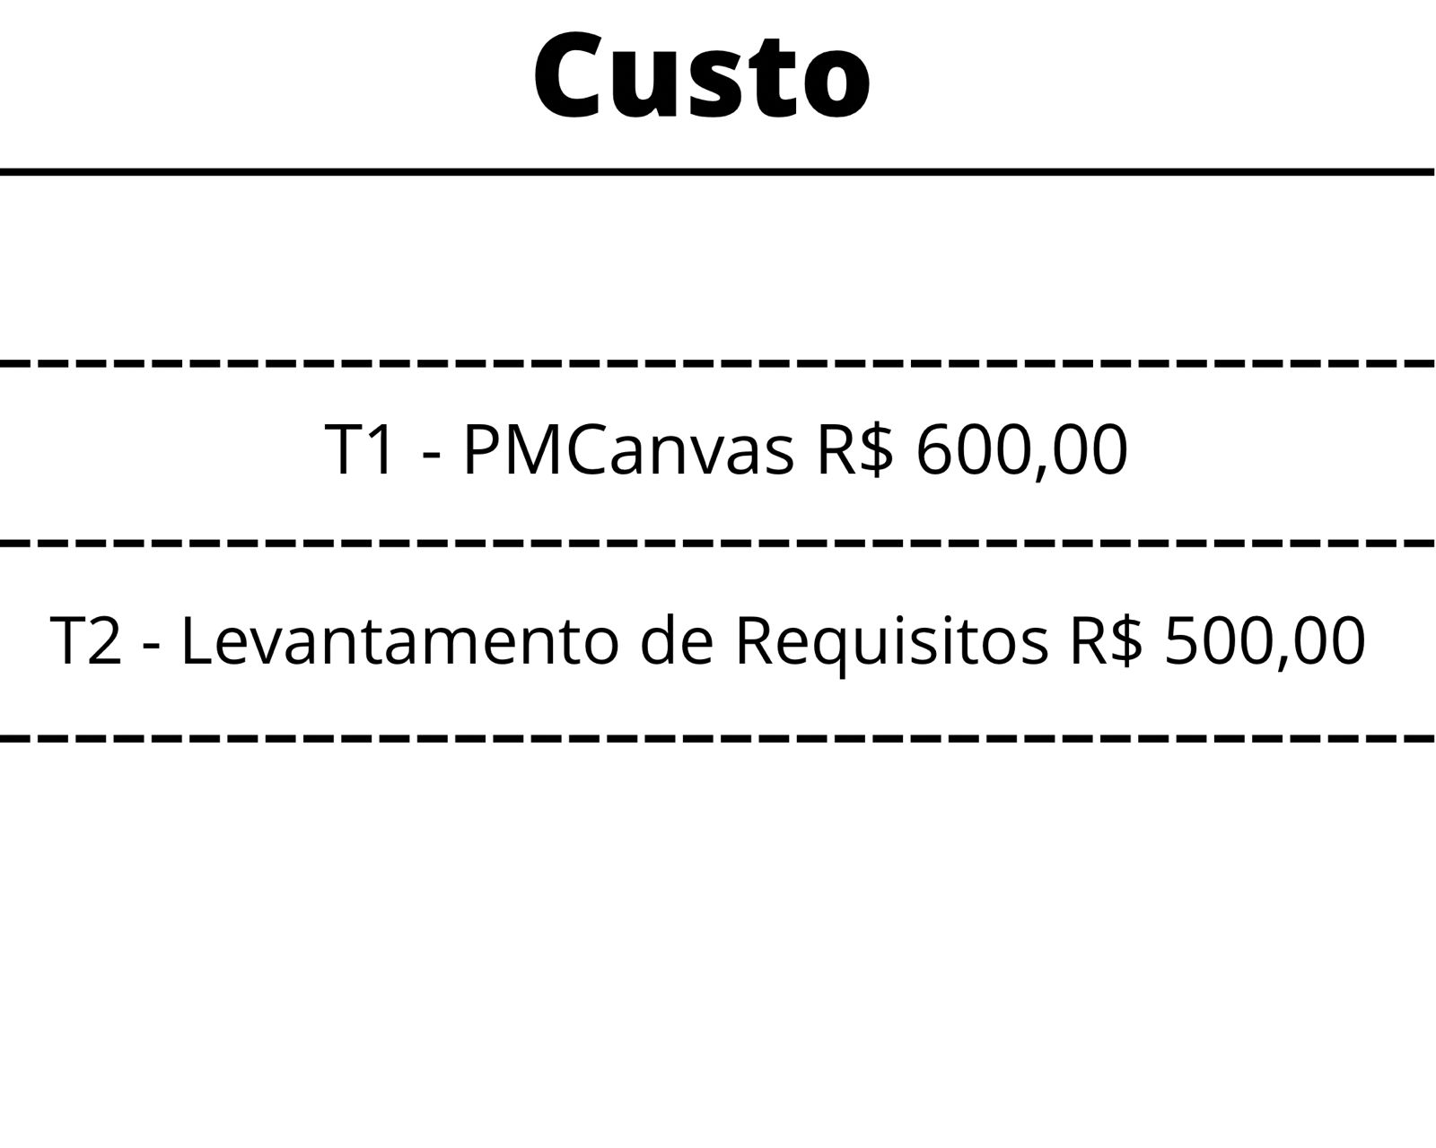
PM CANVAS
QUANDO E QUANTO?

Slide 11
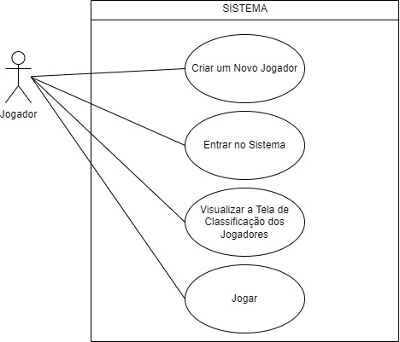
CASOS DE USO

Slide 12

Agora vamos à apresentação do nosso jogo

